Slide 1
Kako zagotoviti čim boljšo uporabniško izkušnjo
Miha Ceglar

Slide 2
Uporabniška izkušnja …
User experience, often abbreviated UX^{[2]}, is a term used to describe all aspects of the user’s experience when interacting with the product, service, environment or facility.
http://en.wikipedia.org/wiki/User_experience
Notes:
Izraz “uporabniška izkušnja” uporabljamo za vse vidike izkušnje, ki jo uporabnik dobi v interakciji s proizvodom, storitvijo ali okoljem.

Slide 3
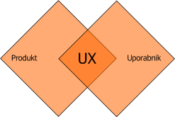
Uporabniška izkušnja …
Lastnost, kakovost produkta
Dobra / slaba
Percepcija uporabnika
Subjektivna ocena
Notes:
Uporabniška izkušnja je lastnost, ki jo ima vsak proizvod. Ker je vsaka izkušnja osebna in zato nujno subjektivna, posameznih izkušenj toliko, kot je uporabnikov. Nam, razvijalcem, je v končni fazi pomembno predvsem to, ali je seštevek izkušenj dober ali slab.

Slide 4
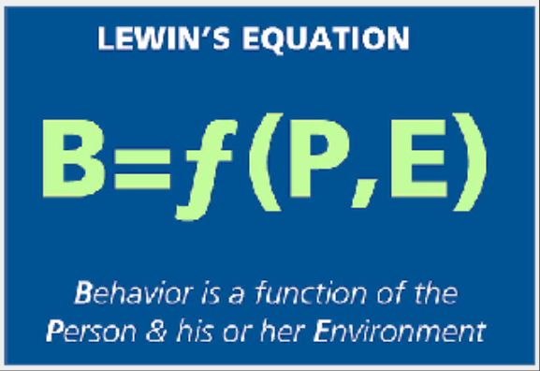
Lewinova enačba:
Doseči želimo želeno vedenje.
Nad osebo nimamo nadzora, lahko pa z informacijsko arhitekturo, interaktivnim dizajnom in dizajnom vmesnika spreminjamo okolje
Okolje prilagajamo uporabniku.
Notes:
Lewinova enačba:
Vedenje je funkcija osebe in njenega okolja.
Kurt Lewin (1890 - 1947) – v Nemčiji rojeni socialni psiholog, ki je za razliko od tedanjih psiholoških teorij poudaril posameznikovo trenutno okolje in situacijo za razliko od posameznikove osebne zgodovine.

Slide 5
Zakaj je uporabniška izkušnja pomembna
→ Velika slika

Slide 6
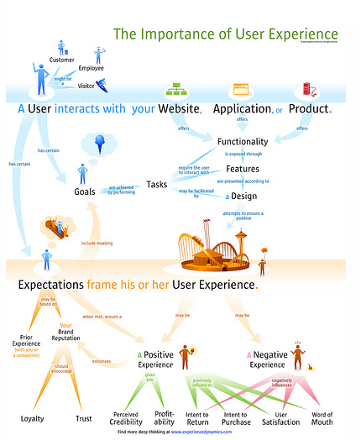
Notes:
Uporabnik – stranka, zaposleni, obiskovalec.
Uporabnik je v interakciji s spletnim mestom, aplikacijo, proizvodom.
Uporabnik ima svoja:
PRIČAKOVANJA
CILJE, ki jih uresničuje preko
Naloge zahtevajo od uporabnika, da stopi v interakcijo s
FUNKCIONALNOSTMI, ki se kažejo skozi
DIZAJN (oblikovanje), ki poskuša zagotoviti pozitivno uporabniško izkušnjo
PRIČAKOVANJA uokvirjajo uporabniško izkušnjo in temeljijo na
PREJŠNJIH IZKUŠNJAH
SLOVESU ZNAMKE, ki naj bi spodbujal
LOJALNOST
ZAUPANJE
Kadar so PRIČAKOVANJA zadovoljena, vodijo v
POZITIVNO IZKUŠNJO nam prinaša
DOBIČEK
pridobljeno KREDIBILNOST
NEGATIVNA in POZITIVNA IZKUŠNJA vplivata na
VRAČANJE
NAKUP
ZADOVOLJSTVO UPORABNIKA
DOBER GLAS, GOVORICE

Slide 7
Na kratko …
Izkušnja = produkt
Uporabnik si bo produkt zapomnil (ali pa tudi ne) po tem, kakšno izkušnjo je doživel ob interakciji s produktom, blagovno znamko itd.
Pomembna je vsaka interakcija → vsak element produkta (tudi / predvsem detajli)
Pomembne pozitivne izkušnje (The Long Wow)
Notes:
The Long Wow – razvili v organizaciji Adaptive Path, ki se ukvarja z s svetovanjem za boljšo uporabniško izkušnjo.
The Long Wow je paradigma, kako se spopasti s problemom lojalnosti uporabnikov. Namesto lojalnostih programov zagovarjajo neprekinjen razvoj izdelka, ki strankam v načrtovanih korakih servira navdušenje nad izboljšavami.

Slide 8
UX za poslovneže…
Od uporabniške izkušnje je odvisen uspeh produkta (Google, Apple)
Dobra uporabniška izkušnja je (lahko) konkurenčna prednost
Dobra uporabniška izkušnja povečuje vrednost znamke, lojalnost uporabnikov, dobiček

Slide 9
UX za programerje…
Pomembno je, da deluje
Deluje tako, kot to pričakujejo in razumejo uporabniki

Slide 10
Elementi uporabniške izkušnje
Notes:
Kakšne lastnosti/kvalitete naj bi imel produkt, da bo uporabniška izkušnja produkta čim boljša.
Model panja – Peter Morville
vredno
koristno
uporabno
zaželeno
verodostojno
najdljivo
dostopno
Pomaga razmišljati o uporabniški izkušnji izven konteksta uporabnosti.
Omogoča definiranje prioritet, kateri element je pomembnejši?
Izkušnja je produkt - Peter Merholz
primer: nov Kodakov fotoaparat, ki ga je izumil George Eastman – “vi pritisnete na gumb, mi poskrbimo za ostalo” – je sprožil revolucijo s prvim fotoaparatom za potrošniški trg
“We do the rest” – ponudil je storitev in le produkta
danes je premalo proizvodov, ki bi bili izdelano z mislijo na kontekst, v katerem ga bodo kupci uporabljali
proces razvoja produkta:
rešitev zgleda enostavna, ker se ne zavedamo kompleksnosti situacije,
ko se lotimo rešitve, naletimo na vrsto problemov, ki priplavajo na površje in izdelamo kompliciran produkt,
redki najdejo elegantno, uporabno rešitev, večina se jih ustavi na drugem koraku.
primer videorekorderja:
najprej je dober zato, ker počne nekaj, kar ne počne nobena druga naprava
konkurenca da na trg nove rekorderje z novimi funkcionalnostmi, začne se tekma za kupce
dizajn vmesnika ne dohaja dodajanja vedno novih funkcionalnosti
utripajoča nenastavljena ura
razvoj v digitalne rekorderje in kasneje TiVo, ki je spremenil pogled na produkt
potreba za izkustveno strategijo – experience strategy
- primer embalaž z zdravili:
vse embalaže izglodajo podobno in imajo droben tisk
ljudje pomotoma jemljejo napačna zdravila od družinskih članov
barvni obročki za vsakega člana družine
izkustveno strategijo lahko definiramo s poslanstvom – mission statement
Filck-jeva misija: 1. We want to help people make their photos available to the people who matter to them. 2. We want to enable new ways of organizing photos.
Želimo pomagati pri tem, da ljudje svoje fotografije lahko ponudijo svojim bližnjim.
Želimo omogočiti nove načine za organizacijo fotografij.
- Če se osredotočimo na izdelavo neke STVARI, se umetno omejujemo s tem, kar lahko ponudimo. Potrebno se je osredotočiti na potrebe uporabnikov, proizvodi so le artieakti za njihovo zadovoljitev.

Slide 11
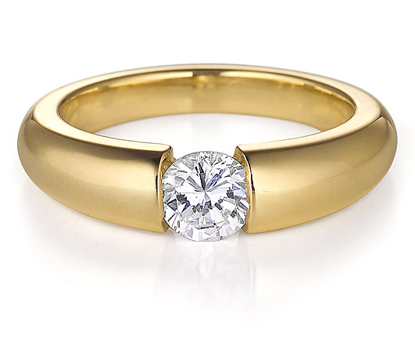
1. Valuable (Vredno / dragoceno)
To kar želimo doseči → vreden proizvod
Ustvarjalec – uporabnik → win - win

Slide 12
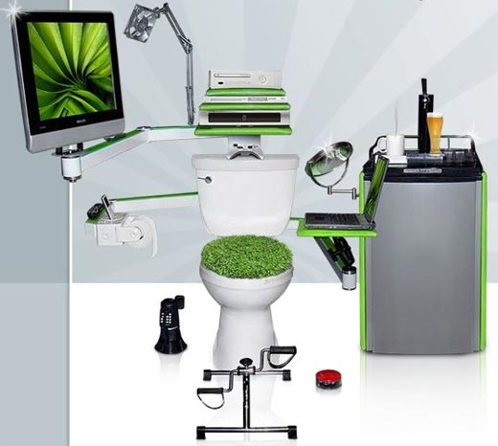
2. Useful (koristno)
Proizvod mora biti koristen
Ni namenjen sam sebi ali naročniku, temveč uporabnikom
http://technabob.com/blog/wp-content/uploads/2007/01/tech_toilet.jpg
Notes:
Potrebno je pregovoriti naročnike, da izdelamo spletno mesto/aplikacijo, ki bo dejansko koristna za uporabnike.

Slide 13
3. Usable (uporabno)
Uporabno v smislu enostavnosti uporabe (usability)
www.notusable.com
Notes:
Uporabnost je potreben, a ne zadosten pogoj.

Slide 14
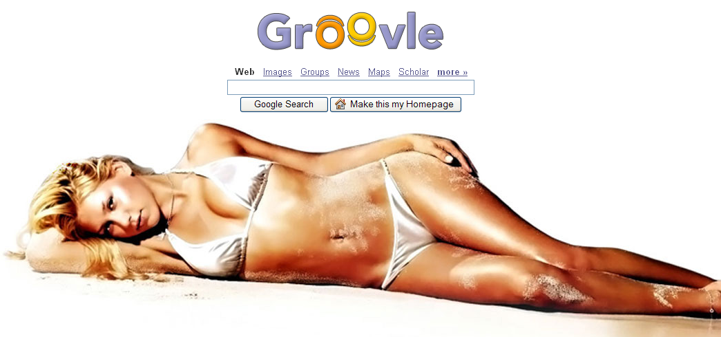
4. Desirable (zaželeno)
Vzpodbuja željo po uporabi, posesti
Notes:
(celostna) podoba
identiteta
znamka (brand)

Slide 15
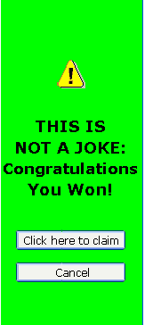
5. Credible (verodostojno)
Deluje verodostojno
Notes:
Stanford Guidelines for Web Credibility:
enostavna preverba informacij, ki so podane na straneh
za stranjo se skriva dejanska organizacija s svojim sedežem in ljudmi
poudariti je potrebno strokovno znanje, s katerim razpolaga organizacija
omogočiti enostaven kontakt
ažuriranje vsebine
izogibanje oglasnim in promocijskim vsebinam
izogibanje napak
Stanford Persuasive Tech Lab

Slide 16
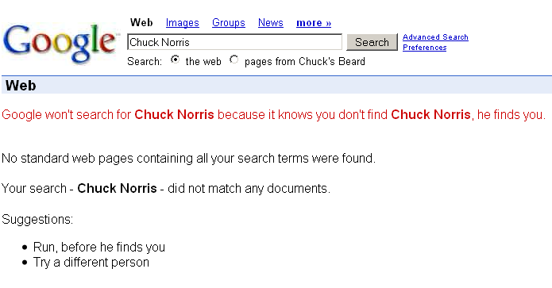
6. Findable (najdljivo)
Česar ne moremo najti, ne moremo uporabiti
Notes:
spletno mesto naj ima dobro navigacijo
dodatne navigacijske elemente
iskalnik
vsebina razbita na kose

Slide 17
7. Accessible (dostopno)
Dostopno do tudi uporabnikom
s posebnimi potrebami / napravami
Notes:
- dandanes lahko pomeni dober posel

Slide 18
Kako zagotoviti dobro uporabniško izkušnjo?

Slide 19
1. Uporabnik je v središču
Večino spletnih mest in aplikacij razvijamo za to, da jih nekdo dejansko uporablja
Proizvodi morajo biti narejeni po meri uporabnikov
Že mogoče, da so uporabniki “neumni”, vendar jim ne prodajamo pameti, temveč nekaj drugega

Slide 20
2. Zavedanje pomena uporabniške izkušnje v ekipi
Zakaj si sploh razbijati glavo z uporabniško izkušnjo?
Vsi, ki sodelujemo na projektu, dejansko vplivamo na uporabniško izkušnjo
Vsak se mora zavedati svojega vpliva na končni rezultat ter si prizadevati da ga naredi čim bolje za uporabnika

Slide 21
3. Empatija
Zmožnost vživljanja v potrebe uporabnikov
Niso neumni uporabniki, temveč uporabniški vmesniki

Slide 22
4. Raziskave uporabnikov
Notes:
Analiza ciljnih skupin
Opazovanje z udeležbo ali brez
Persone
Analiza logov / obiskanosti in iskanja

Slide 23
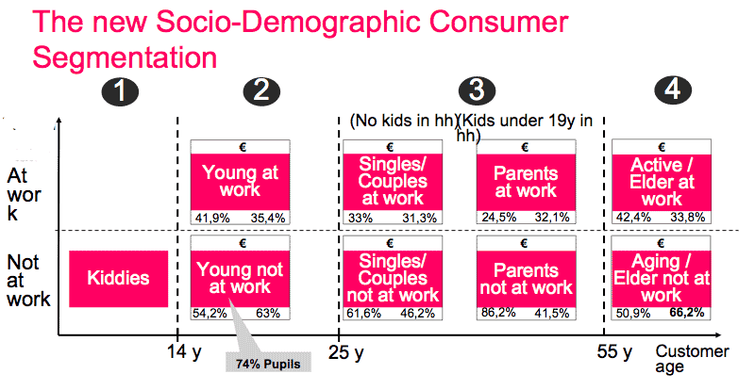
Ciljne skupine
Analiza
Segmentacija
Prilagodimo strukturo, navigacijo, vsebino
Notes:
Analiza ciljnih skupin
Opazovanje z udeležbo ali brez
Persone
Analiza logov / obiskanosti in iskanja

Slide 24
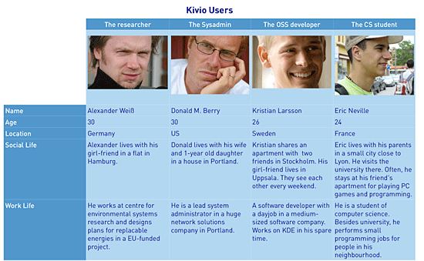
Persone
Ustvarimo persone z demografskim, poklicnim, materialnim ozadjem
Življenjski slogi
Scenariji iz vsakodnevnega življenja
Scenariji uporabe → User flows
Notes:
Analiza ciljnih skupin
Opazovanje z udeležbo ali brez
Persone

Slide 25
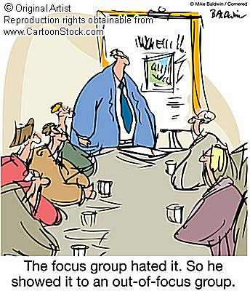
Fokusne skupine
“Skupinska terapija” za produkte
Skupina ljudi (4 do 12) v vodenem razgovoru
Izbrani na podlagi segmentov
Sprašujemo po odnosu, mnenju, željah glede proizvoda
Notes:
Analiza ciljnih skupin
Opazovanje z udeležbo ali brez
Persone

Slide 26
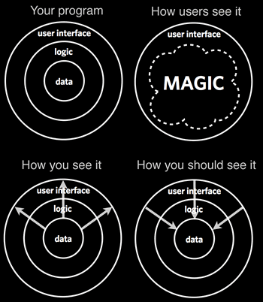
5. Spremenjen način načrtovanja
Notes:
Peter Merholz

Slide 27
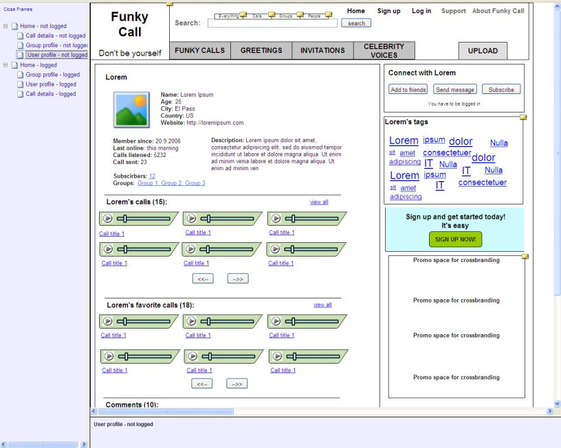
6. Prototipi
Papirnati in interaktivni prototipi
Uporabni za naročnike, razvijalce, oblikovalce, testne uporabnike
Omogočajo iteracije
Omogočajo testiranje
Specifikacije za front-end
Orodja: Visio, Axure, Kivio

Slide 28
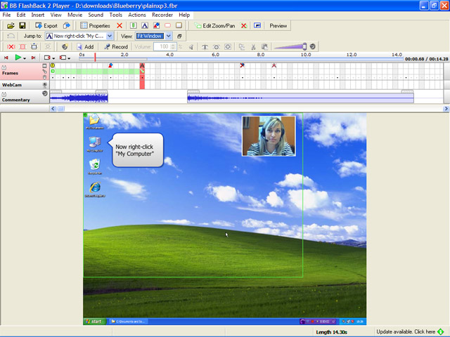
7. Testiranje
Večfazno
zatečena aplikacija/spletno mesto
informacijska arhitektura
prototipi
oblikovni osnutki, layouts
Znotraj hiše: odpravljanje hroščev
Zunaj hiše: uporabniška izkušnja

Slide 29
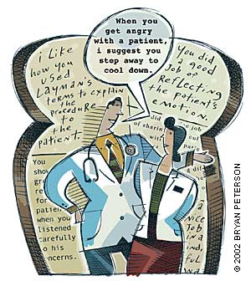
8. Povratne informacije
Pritožbe in pohvale
Odpremo kanale: obrazci, e-pošta
Odkrite in hitre reakcije

Slide 30
Vprašanja in komentarji

Slide 31
Hvala
miha.ceglar@renderspace.si

